Slide 1
MS project 软件在项目管理中的应用
上海理工大学管理学院

Slide 2
课程目标
第一次课程：
了解MS project 软件的基本功能
掌握MS project 软件在项目计划管理中的基本操作、关键路径算法
第二次课程：
掌握MS project 软件的资源分配
掌握MS project 软件的成本分析、累算方式等
第三次课程：
掌握MS project 软件的成本跟踪
多重项目管理以及与其他软件的接合

Slide 3
课程目录
MS project 软件基础知识介绍
项目进度计划制定
项目执行控制

Slide 4
MS project2003
微软从80年代起就开发项目管理软件，至今己经有近20年的历史。最新的Project 2003家族产品包括三个软件:
Project 2003 Standard（标准版)
标准版适合个人应有，管理单个的项目
Project2003 Professional(专业版)
专业版除了具有标准版的功能外，可与服务器版有机结合管理整个企业的项目
Project 2003 Server(服务器版)
服务器版为整个企业的管理和协调提供平台

Slide 5
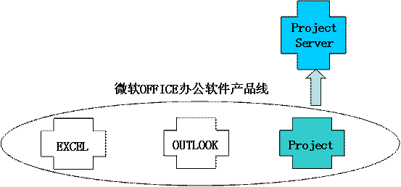
MS project
2003
MS Project是伴随着Microsoft公司的OFFICE办公产品推出的，与同系列的WORD、EXCEL一样，它提供给项目管理者一个便捷的工具。由于它的操作容易掌握，应用极为广泛。

Slide 6
Microsoft 产品和技术 | 功能
Project Server 2003 | 实现了项目和资源信息的集中化和标准化的企业项目管理平台能够进行： •企业资源管理 •基于 Web 的时间和状态报告。 •基于 Web 的资产、项目性能和健康状况视图。 •资产组合分析和建模。 •与业务应用系统的定制和集成。
Project Professional 2003 | 为项目经理们提供了强大工具的企业项目管理程序包括以下功能： •直观的项目规划和进度安排。 •企业模板。 •基于技能的资源调度。 •资源可用性视图。

Slide 7
课程目录
MS project 软件基础知识介绍
项目进度计划制定
项目执行控制

Slide 8
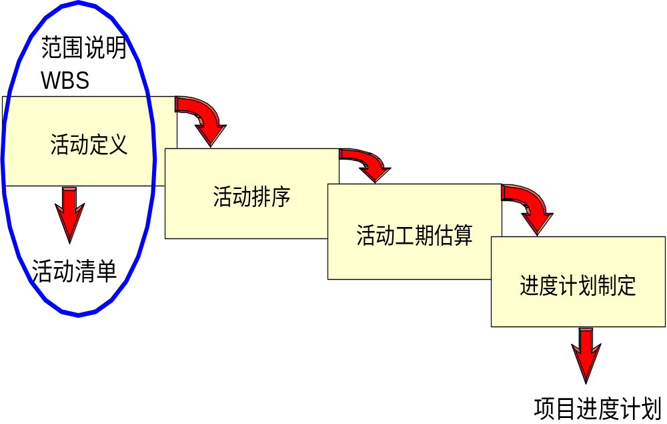
项目进度计划制定

Slide 9
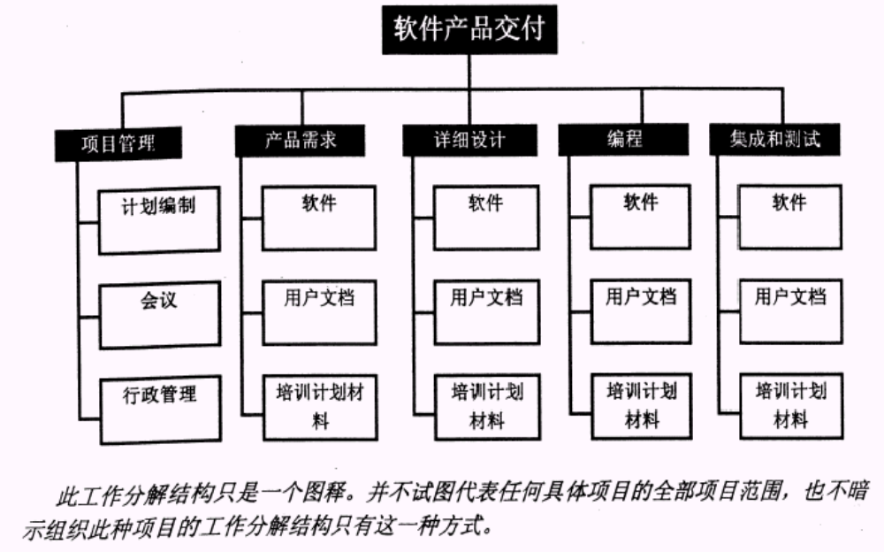
WBS示例

Slide 10
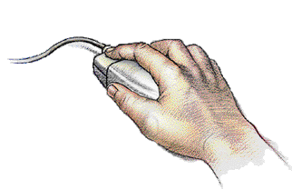
DIY
请自选项目，进行WBS练习

Slide 11
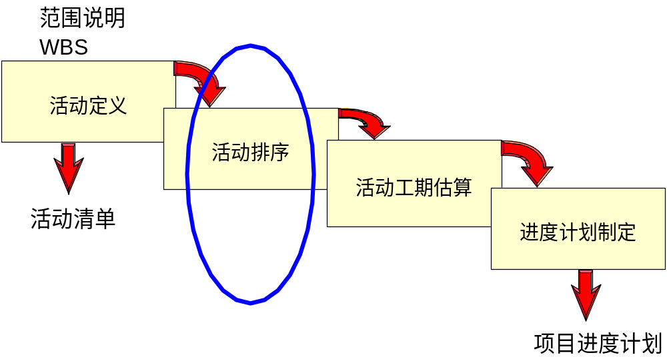
项目进度计划制定

Slide 12
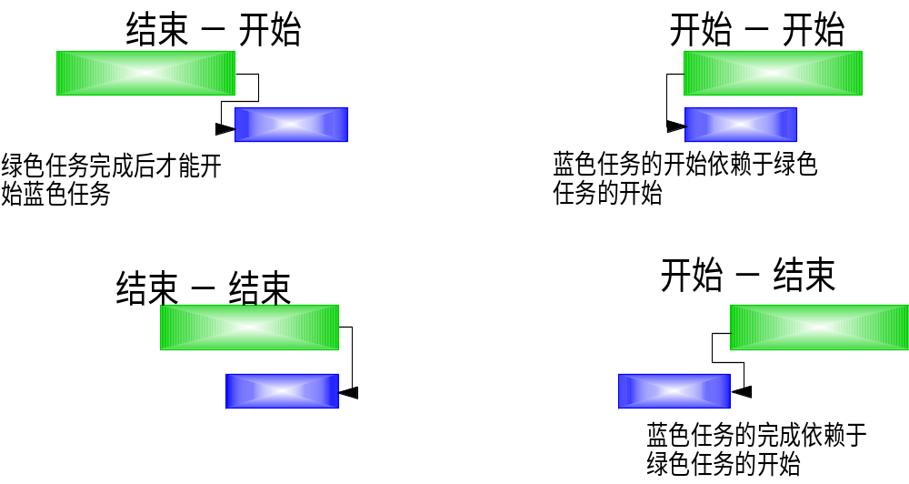
任务间的四种依赖关系
Notes:
比如举一个例子，在日常生活中，我们想要一边喝茶一边看电视。这就是一个PRM‘流程’。它需要放茶叶、倒开水、打开电视、喝茶、看电视节目等一系列的动作才能完成，

Slide 13
任务间的四种依赖关系
完成－开始(FS):常用类型不解释
开始－开始(SS):只要A一开始B就可以开始，而不强调A一定要做多少B才能开始。如开发任务，只要设计开始了编码就可以开始。
完成－完成(FF):A完成B才能够完成。任务A的完成时间不能大于任务B的完成时间，但任务B的完成时间可以滞后于任务A。
开始－完成(SF):A开始后B才能算做完成。任务A

Slide 14
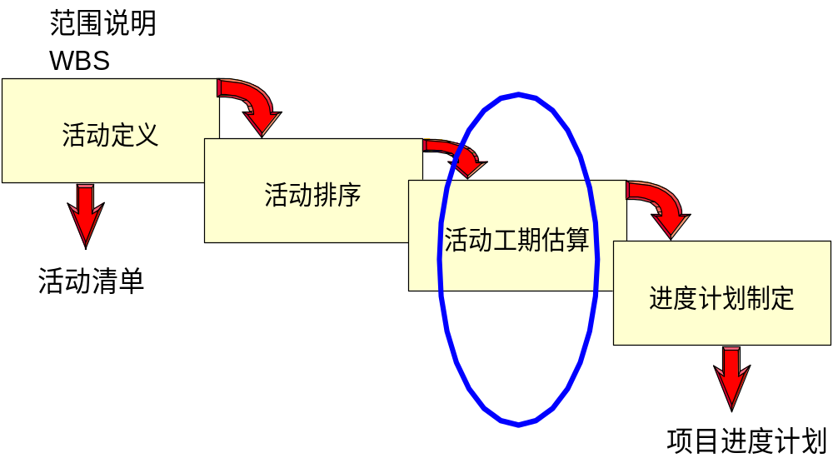
项目进度计划制定

Slide 15
工期
工时
资源
资源： 用于完成项目中的任务的人、设备和供给。
资源单位：指某个资源投入某项任务的百分比。譬如资源单位为100%，则表明专职。
工期：完成某项任务所需活动工作时间的总长度。通常是从任务的开始日期到完成日期的工作时间量。
工时：完成任务所必需的投入。有两种类型的工时：单个资源投入到任务中的工时和任务的总工时。

Slide 16
三种任务类型
固定工期
固定工时
固定资源。
工期=工时/∑（资源数*资源单位）
例如，如果 三名油漆工为一项任务工作了两个工作日，每个工作日的投入为 8 小时，每项资源的工时是 16 小时：（2 个工作日 × 8 小时）。
  资源的总投入是每天 24 小时：（3 名油漆工 × 8 小时）。
  此任务的总工时为 48 小时：（2 个工作日 × 8 小时 × 3 名油漆工）。
  工期是 2 个工作日：48 小时/（3 名油漆工 × 8 小时）。
理解这个公式对于理解修改任务会如何影响项目日程是很重要的。

Slide 17
投入百分比导向
只有在为任务分配了一个或多个资源之后，才会应用投入比导向计算方法。在分配了资源后，为同一任务添加新资源或从中删除资源时，任务的“工时”值将不会更改。
例：制订此任务的日程之后，再创建一项同样的任务，工期为 24 小时，但仅分配一个全职 (100%) 资源。该任务的工时为 24 小时。稍后，再添加另一个全职 (100%) 资源。投入比导向日程排定功能将导致 Project 在该任务中为每一个资源排定 12 小时的工时。任务的总工时保持 24 小时不变，任务的工期缩短为 12 小时
一般启用。因为投入比导向将在为任务添加资源或从中删除资源时重新计算任务工期，这是符合大多数实际情况的。

Slide 18
任务类型和
投入比导向
固定单位
如果为任务打开了投入比导向日程排定功能，在添加或删除资源时，Project 将调整任务的工期。资源越多，工期越短。
固定工期
如果为任务打开了投入比导向日程排定功能，更改资源分配将更改资源在该任务中投入的时间量。在排定项目日程时，如果希望减轻某些人员的工作负担，或者需要将某些人员兼职分配到其他任务中，可以考虑采用此选项。
固定工时
“固定工时”任务类型和投入比导向日程排定方法都将保持“工时”值不变。日程排定只变化工期或者资源，如果改动了资源（添加新资源、或者改动资源单位），则更改工期。

Slide 19
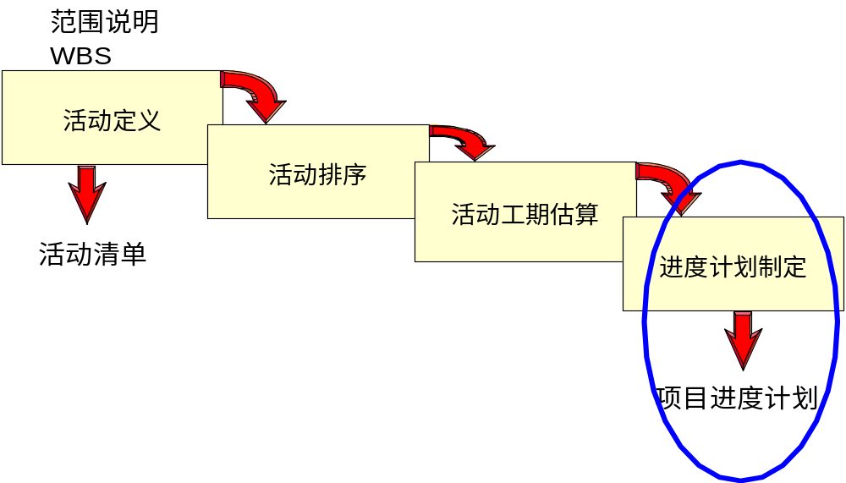
项目进度计划制定

Slide 20
常用进度计划形式
甘特图（横道图）
统筹图（项目网络图）

Slide 21

我的项目进度计划是否最佳
？
关键路径法
（CPM - Critical Path Method）

Slide 22
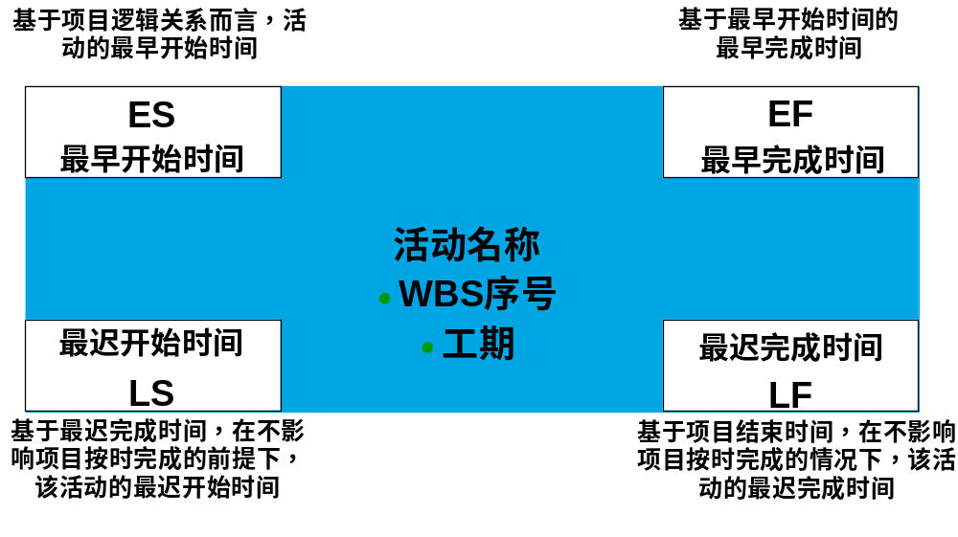
什么是
时差
？
总时差=LS-ES =LF-EF

Slide 23
关键路径
关键路径：时差为零的活动是关键活动，其周期决定了项目总工期。
向关键路径要时间，向非关键路径要资源

Slide 24
合理的进度计划编排步骤
导入WBS的任务信息，并进行大纲编排
根据估算数据，设置每个任务的工时，将任务设置为固定工时。
对任务进行相关性链接，链接完成后可以显示出进度计划的关键路径。
对关键资源和关键路径进行分析，对每个任务进行资源分配，分配后Project自动生成工期
看生成的工期是否满足进度要求
人员是否充分利用，并根据关键资源和关键路径对各任务的人力投入进行调整。
重复d,e,g各个步骤完成整个项目进度计划

Slide 25
减少资源过渡分配的方法
非关键任务安排给其它资源处理。
在该任务上投入另外的资源，并将过渡分配人员的投入百分比降低。
如果任务不是关键路径上的任务，可以将该任务的工期延长。
调整日历，设置晚上或周末加班来赶进度

Slide 26
课程目录
MS project 软件基础知识介绍
项目进度计划制定
项目执行控制

Slide 27
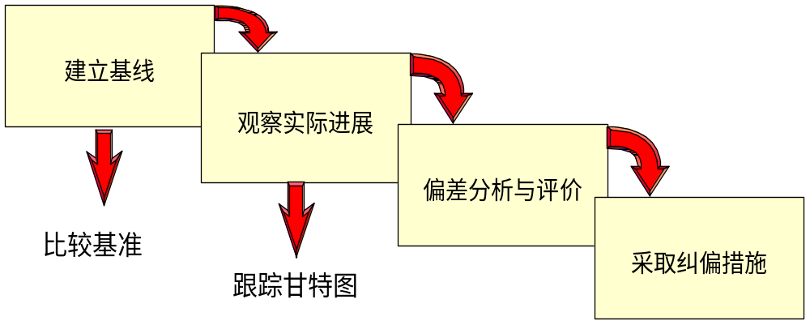
项目执行控制

Slide 28
建立基线
在MS project 软件中设定比较基准：工具——跟踪——保存比较基准

Slide 29
观察实际进展
采用“跟踪甘特图”
下方的条形图显示了比较基准开始日期和完成日期
上方的条形图则显示了日程排定或实际的开始日期和完成日期。
查看任务的进度及估算任务的进度延迟

